Slide 1
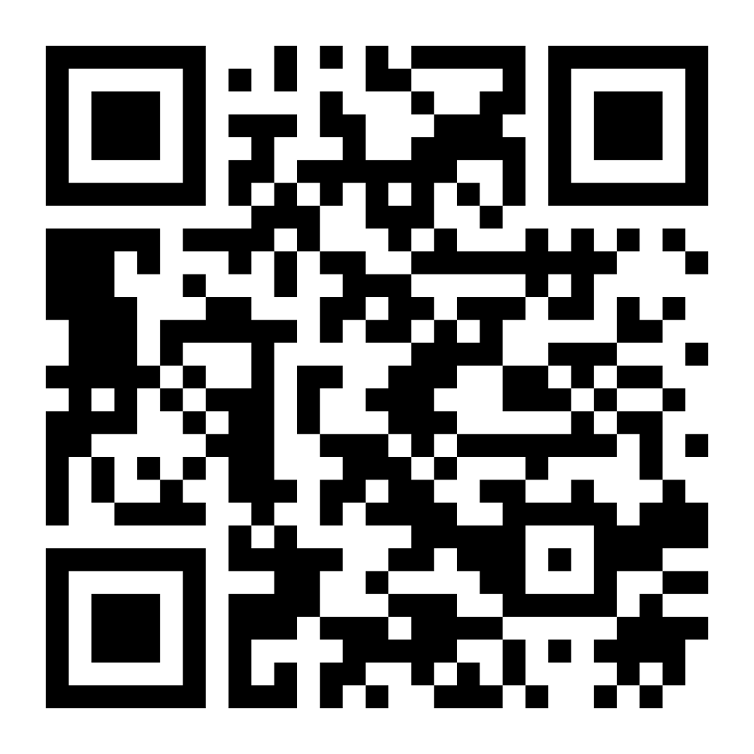
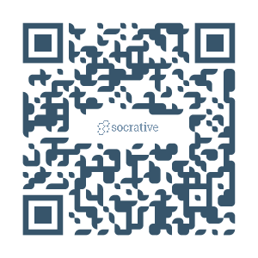
Evaluation
F. Dauger (Pr. J. Monteil)
Smartphone et/ou tablettes
Connexion sur Socrative
socrative.com
>>Login>>Student
b.socrative.com/login/student/
Nom de la salle : TELEMED

